Slide 1
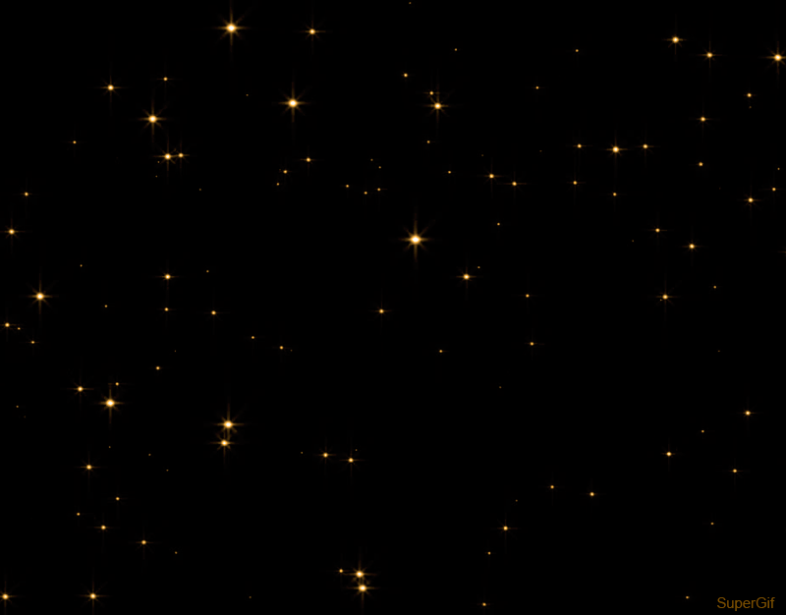
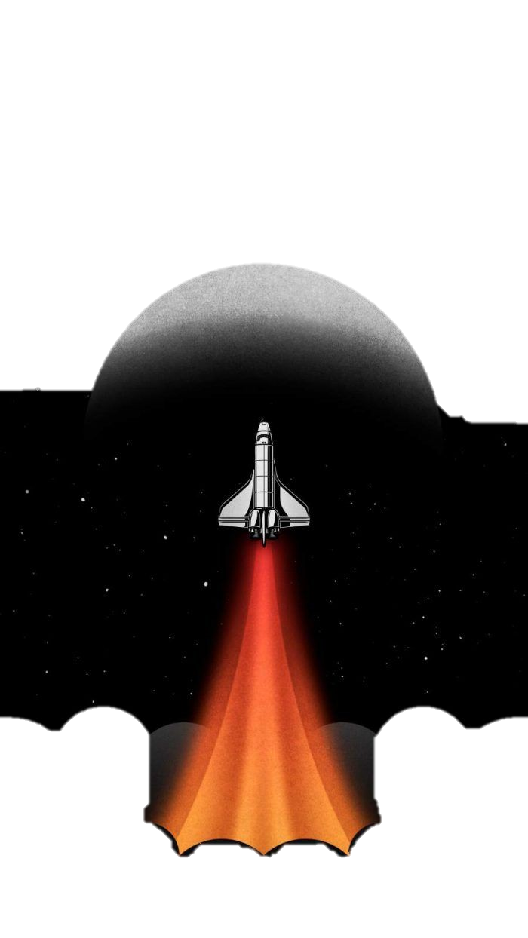
რ ა კ ე ტ ი ს ძ რ ა ვ ა
კოსმოლოგია და ელემენტალური ნაწილაკები
ეკატერინე მეგრელიძე

Slide 2
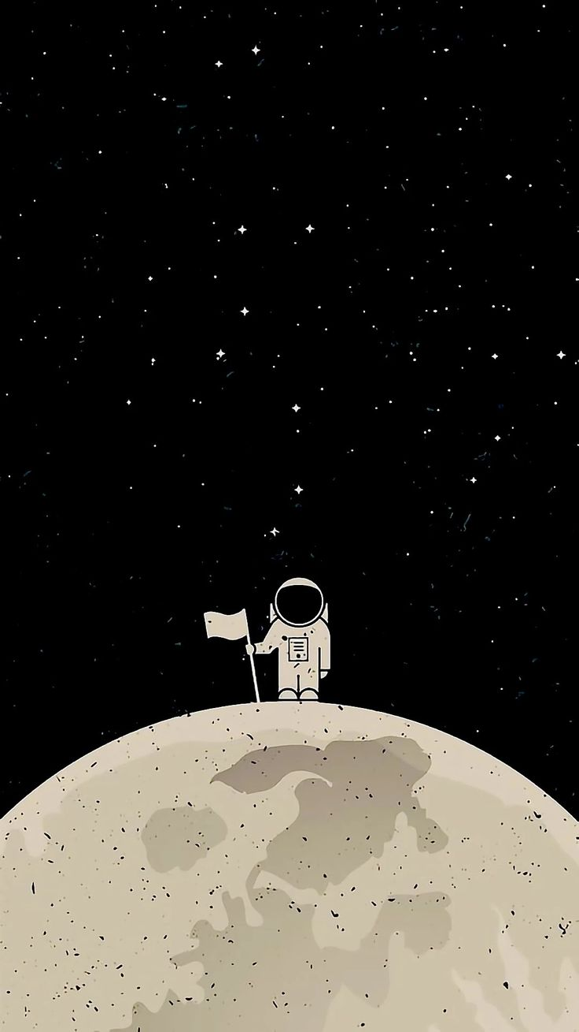

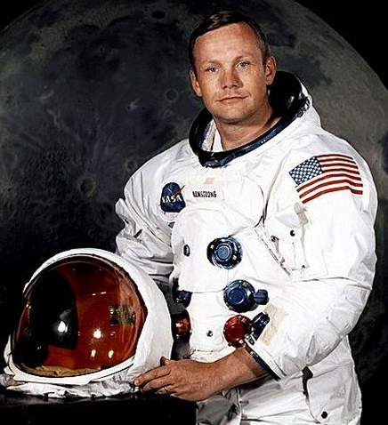
იური გაგარინი
1961წ. 12 აპრილი
ნილ არმსტრონგი
1969წ. 12 ივლისი
“ეს პატარა ნაბიჯი ადამიანისთვის, არის დიდი ნახტომი კაცობრიობისთვის.”

Slide 3

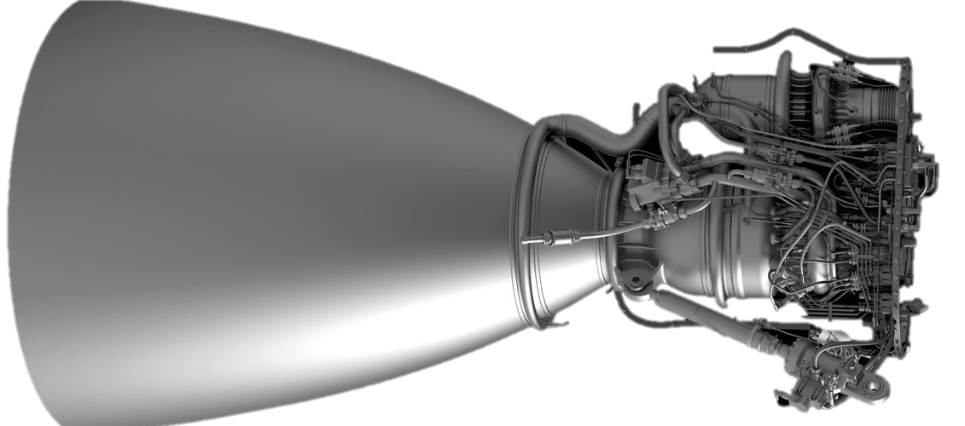
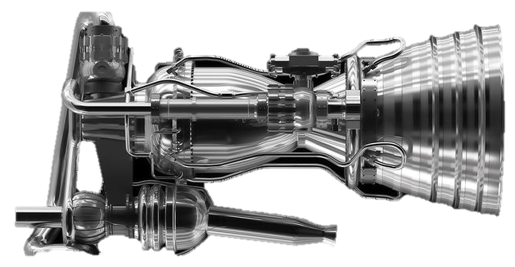
რაკეტის ძრავა- ხელსაწყო რომელმაც მოგვცა საშუალება დაგვეძლია დედამიწის მიზიდულობის ძალა და დაგვეწყო კოსმოსის შესწავლა

Slide 4
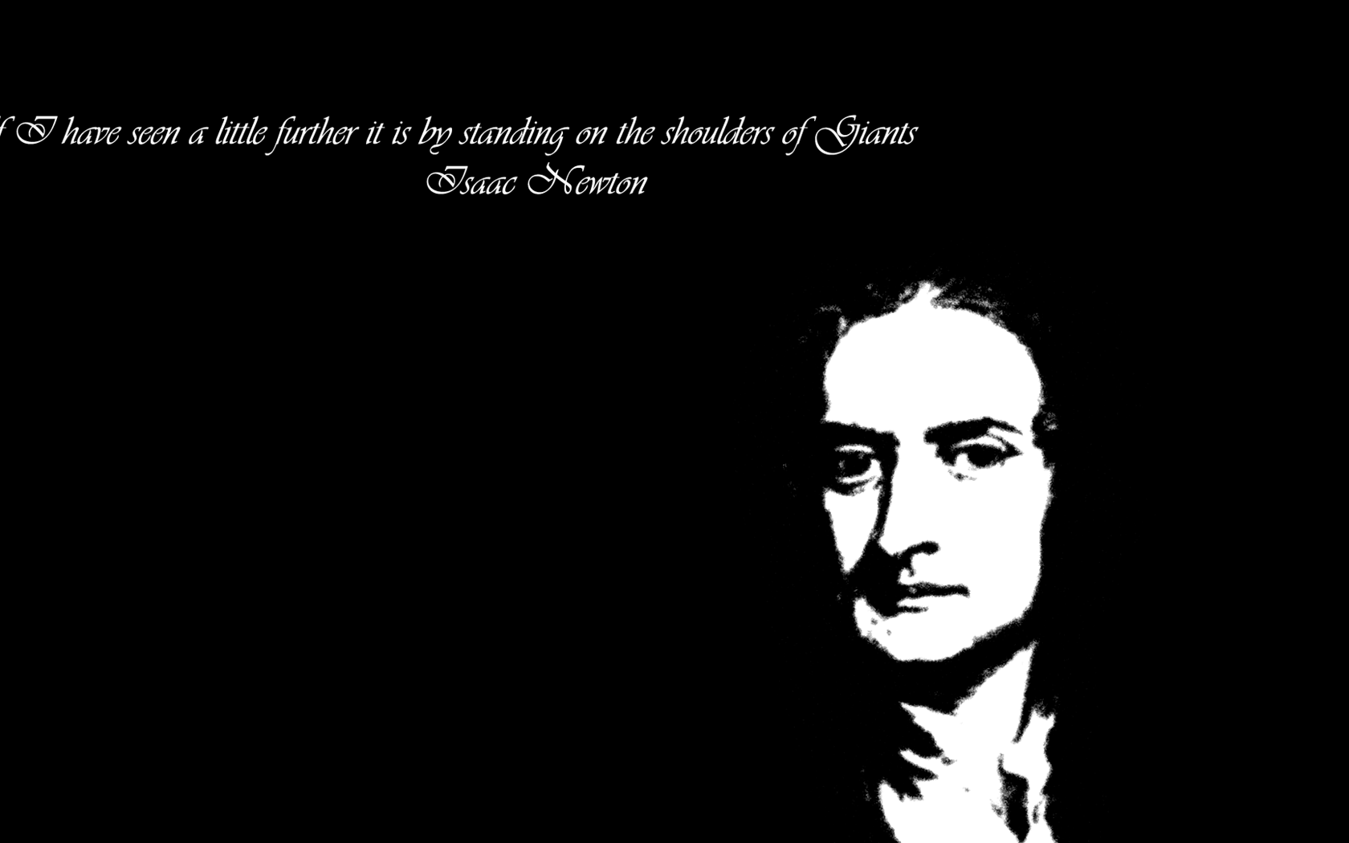
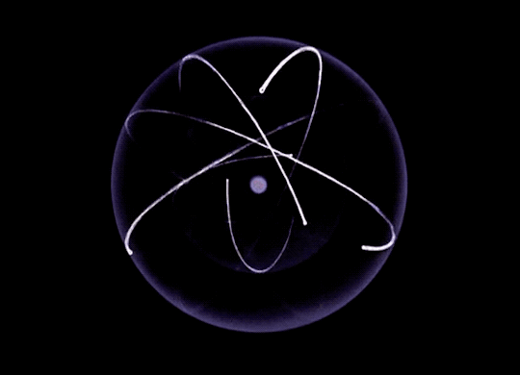

რაკეტის ძრავების მოძრაობის ძირითადი პრინციპი დაყრდნობილია ნიუტონის მესამე კანონზე
“ქმედება იწვევს უკუქმედებას”

Slide 5

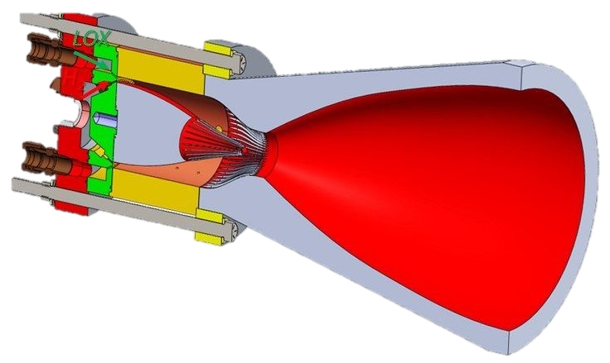
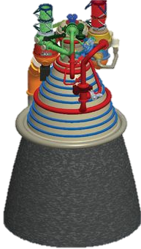
ძრავის სტრუქტურა იმდენად იოლია, მისი აგება სახლშიც არის შესაძლებელი.

Slide 6


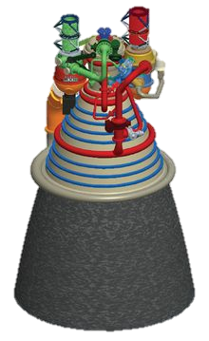
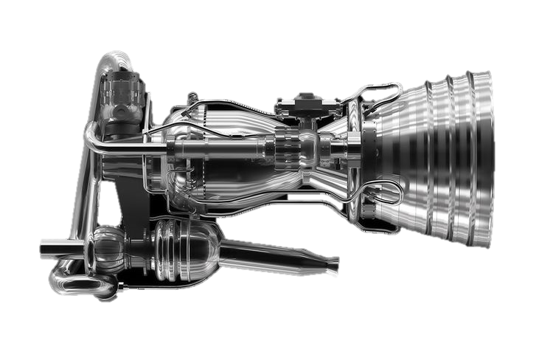
რაკეტის ძრავა- არის რეაქტიული ძრავის სახესხვაობა.

Slide 7

რაც მეტია ტემპერატურა, მით უფრო ძლიერად გამოიტყორცნება გაზი და მით მეტია ძალა, რომელიც ზრდის რაკეტის სიჩქარეს.

Slide 8




დღეისთვის გამოყენებადი თხევადი საწვავებიდან, ყველაზე მეტ ენერგიას იძლევა “წყალბადს + ჟანგბადი” წყვილი.

Slide 9
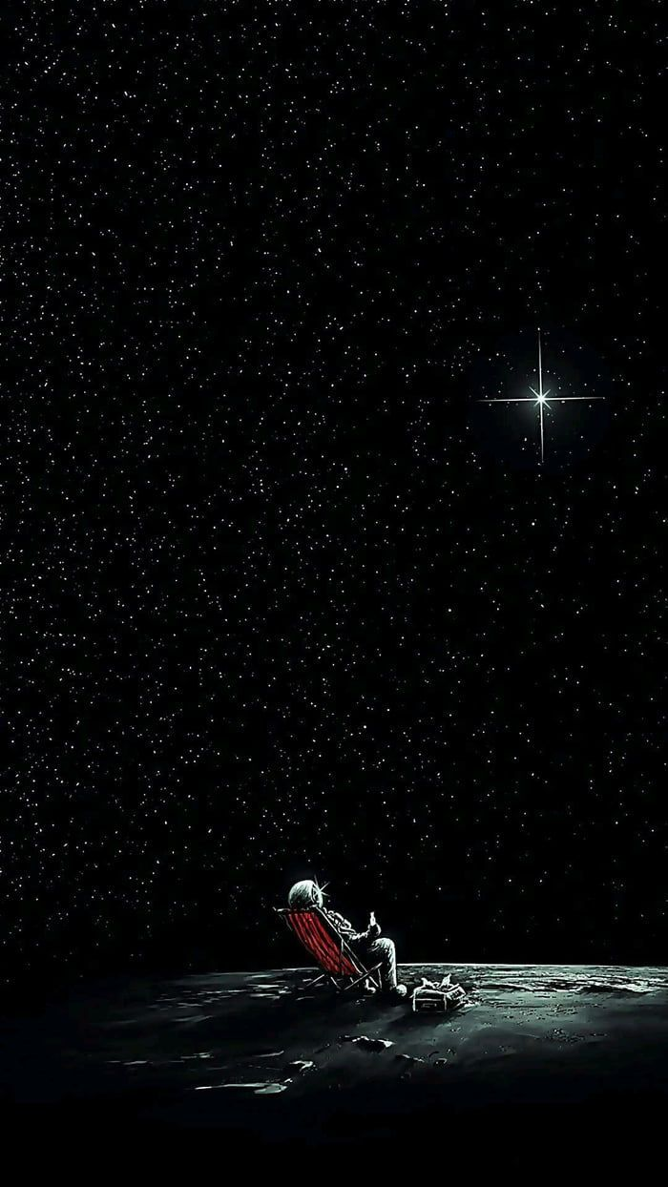

“ნავთი + ჟანგბადი”, ამ საწვავზე მომუშავე რაკეტის ძრავით გაიყვანეს პირველი თანამგზავრი ორბიტაზე , იური გაგარინიც სწორედ ამ საწვავზე მომუშავე ძრავით გაფრინდა კოსმოსში.

Slide 10
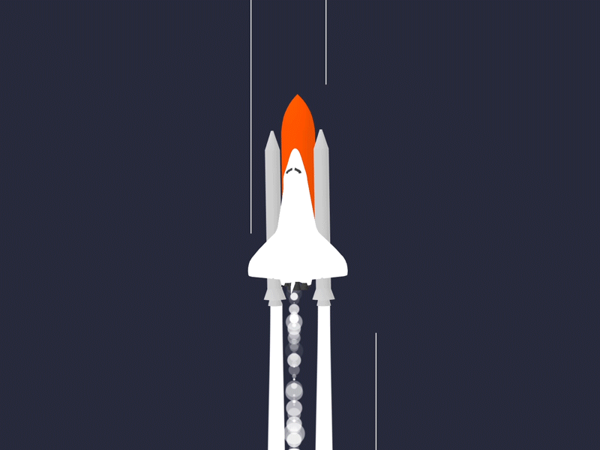
თეორიულად, ფოტონის ძრავას შეუძლია განავითაროს სინათლის სიჩქარესთან მაქსიმალურად მიახლოებული სიჩქარე.

Slide 11
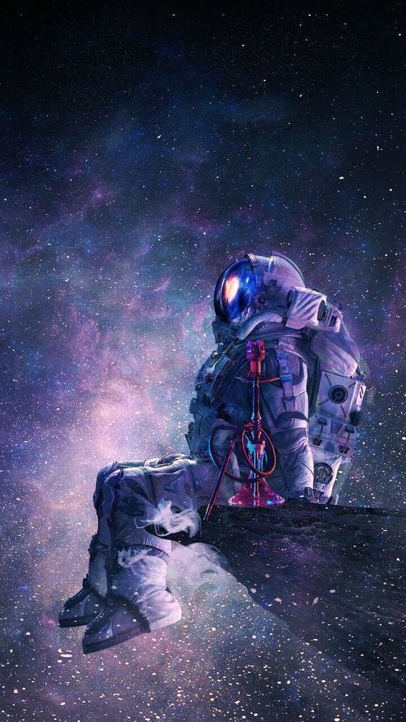
გმადლობთ ყურადღებისთვის!
გამოყენებული ლიტერატურა:
https://1001fact.ru/raketnye-dvigateli-fakty/
https://militaryarms.ru/novosti/raketnye-dvigateli/
https://ru.wikipedia.org/wiki/Реактивный_двигатель
https://ru.wikipedia.org/wiki/Ядерный_ракетный_двигатель
https://ru.wikipedia.org/wiki/Фотонный_двигатель

